Slide 1




Ditt digitala fotavtryck
Notes:
Börja presentera dagens ämne och hälsa välkommna
Hej allesammans! Idag ska vi prata om cybersäkerhet och hur vi kan var mer säkra online.
Vi kommer börja med att prata om digitala spår – alltså de spår vi lämnar efter oss på nätet. Det här hänger tätt ihop med cybersäkerhet som vi kommer se snart.

Slide 2

DET HÄR SKA VI PRATA OM IDAG
Digiala spår och cookies
Hur du får kontroll över din personliga information
Cambridge Analytica
→ Skillsbuild
Notes:
Gå igenom vad eleverna kommer att få lära sig idag och hur upplägget ser ut
Vi kommer börja med att få gräpp om vad digitala spår och cookies är
Sedan ska vi ska också se på vad olika aktörer online kan få veta om dig – och hur den informationen används
Vi ska kolla djupare i hur du kan få bättre kontroll över din egen information, den som faktiskt bara tillhör dig. Hur du själv kan välja om du vill dela det eller om du vill välja bort det.
Och till sist ska vi kolla på några alvarligare samhällskonsekvenser med kopplingen mellan massinsamling av data och politik genom fallet Cambridge Analytica .

Slide 3
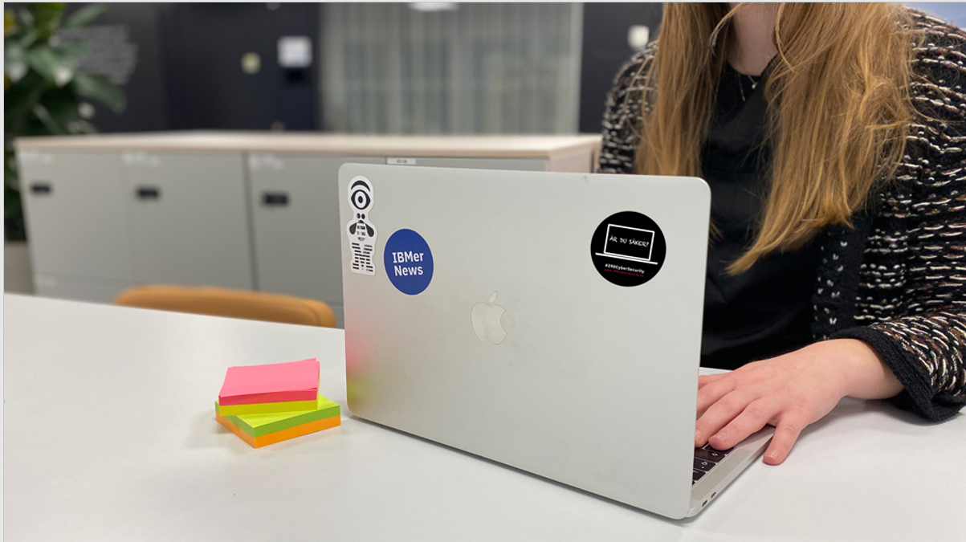
Ditt digitala fotavtryck
Notes:
Idag lever vi halva våra liv online, vilket är fantastiskt, men då är det bra att veta hur den digitala världen fungerar och vad vi lämar efter oss online

Slide 4





Vad är digitala spår?
Notes:
Handuppräkningsövning om digitalt spår, man behöver inte gå på djupet, utan bara se vad eleverna har att säga (exempel på digitala spår: sökhistorik, vem/vilka man följer på olika appar och sociala medier, hur länge man är på en hemsida, hur länge man kollar på en bild, vad man köper).
Någon som vet eller kanske kan gissa vad ett digitalt spår skulle kunna vara?

Slide 5
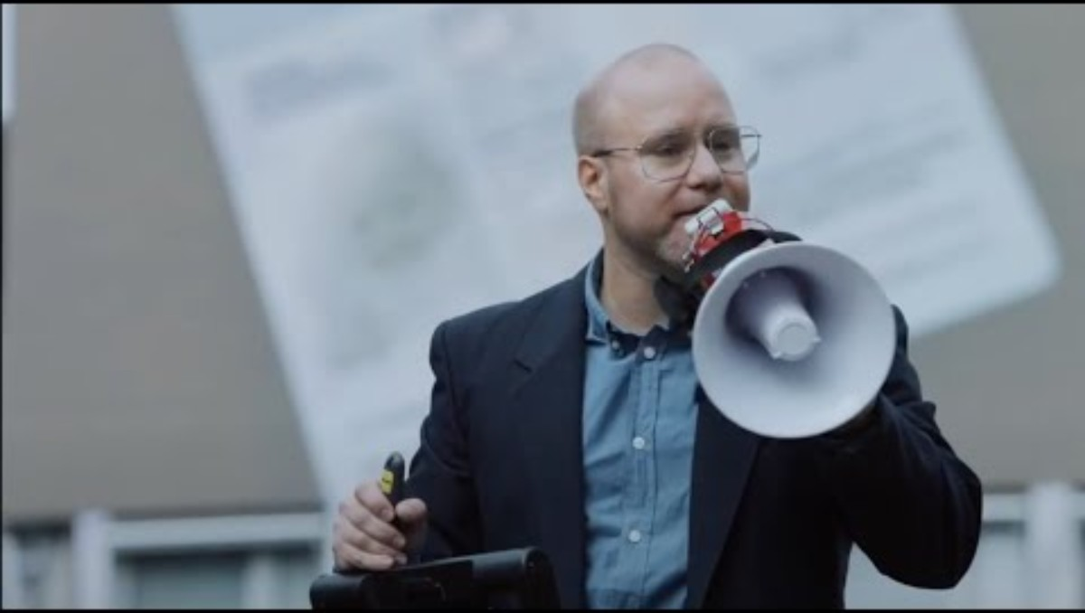
DITT DIGITALA SPÅR
Notes:
Visa MSB-videon
Vad vi gör på nätet skulle få göra i person, viktigt att tänka till, alla som är online lämnar ju något efter sig som blir som spår, men frågan är vad och hur mycket.
Informationen lagras på nätet under mycket mycket lång tid.
OBS! Det är lätthänt att filmen laggar när du spelar upp den från din dator eller att ljudet inte hörs. Dela länken till filmen i chatten och be läraren att spela upp den via sin webbläsare och meddela er när de är klara. (https://youtu.be/K4FqzSqrjwE)

Slide 6
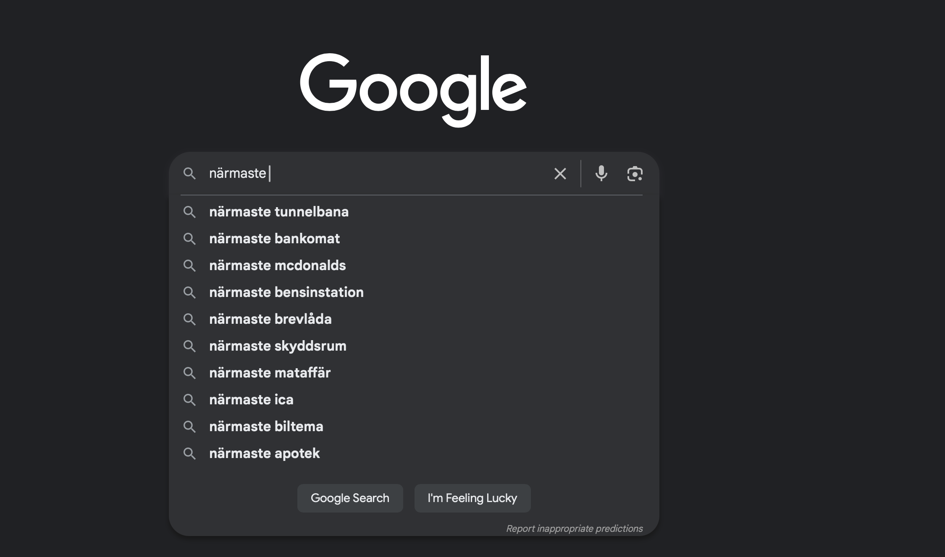
DITT DIGITALA SPÅR
Notes:
Vem skulle kunna vilja ha information om oss och varför?
Viss information är man medveten om att man lämnar, till exempel om du lägger upp en bild på Instagram, men kanske inte annan.
Här har vi exempelvis googles-sökningar.
Det verkar ganska oanvändbar och ointressant vid första anblick, men man kan avläsa en hel del om en person beroende på vad den har sökt på. Den informationen är väldigt åtråvärd för vissa aktörer, vilket vi kommer förstå varför alldeles strax.

Slide 7
Cookies
Klicka bara ja! Eller?
Notes:
Vad är cookies och vad används det till?

Slide 8
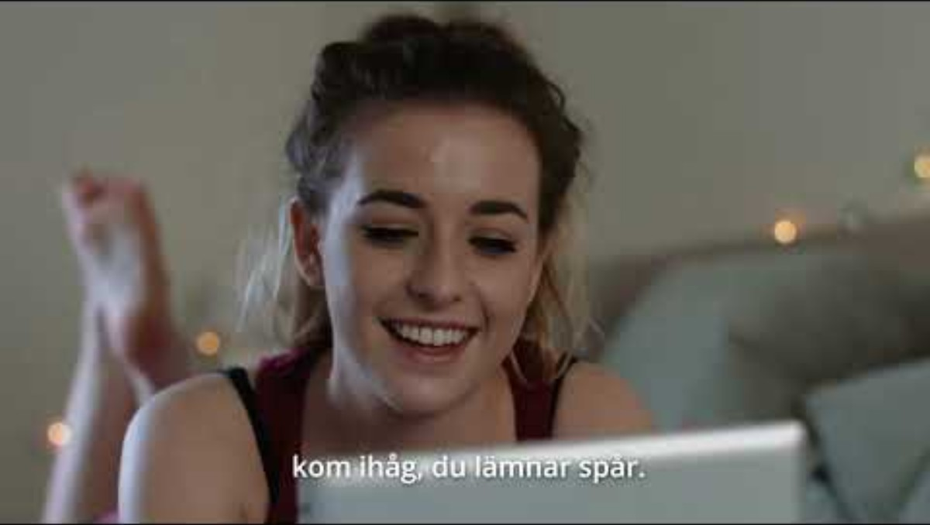
PERSONLIG INTEGRITET ONLINE
Notes:
Film om ditt digitala fotavtryck

Slide 9
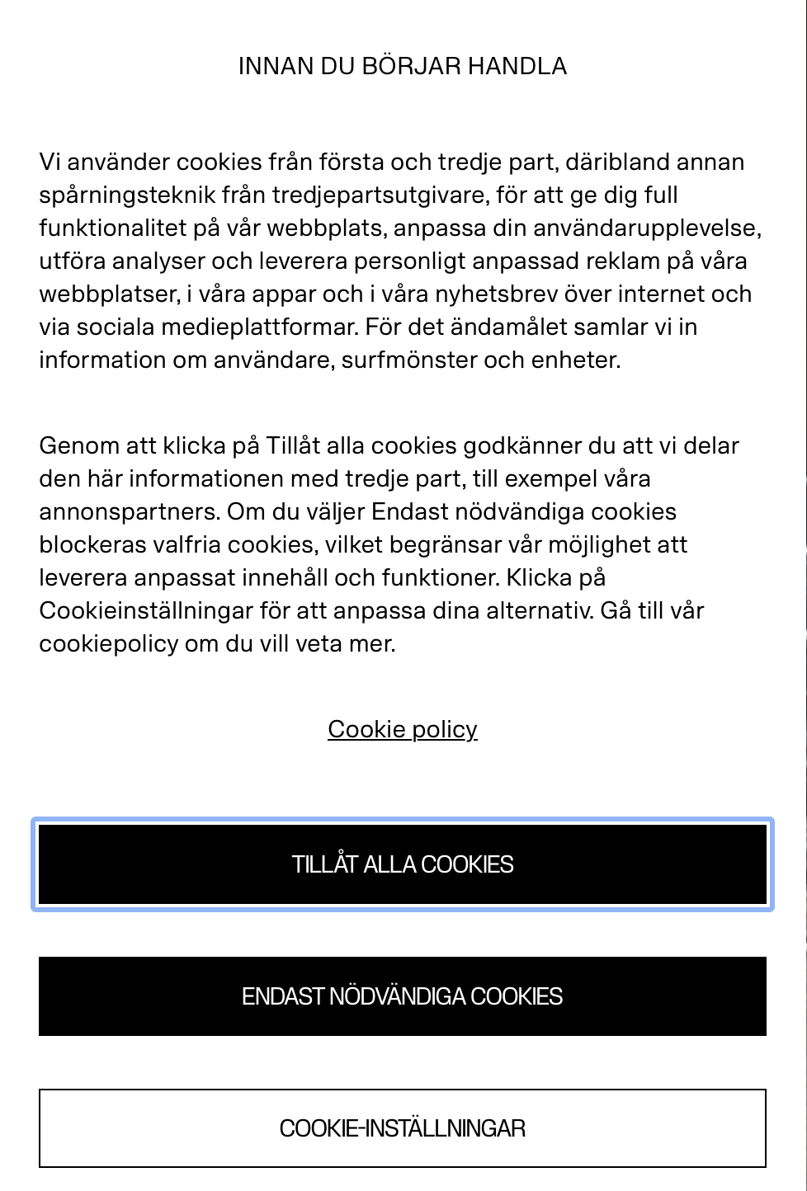
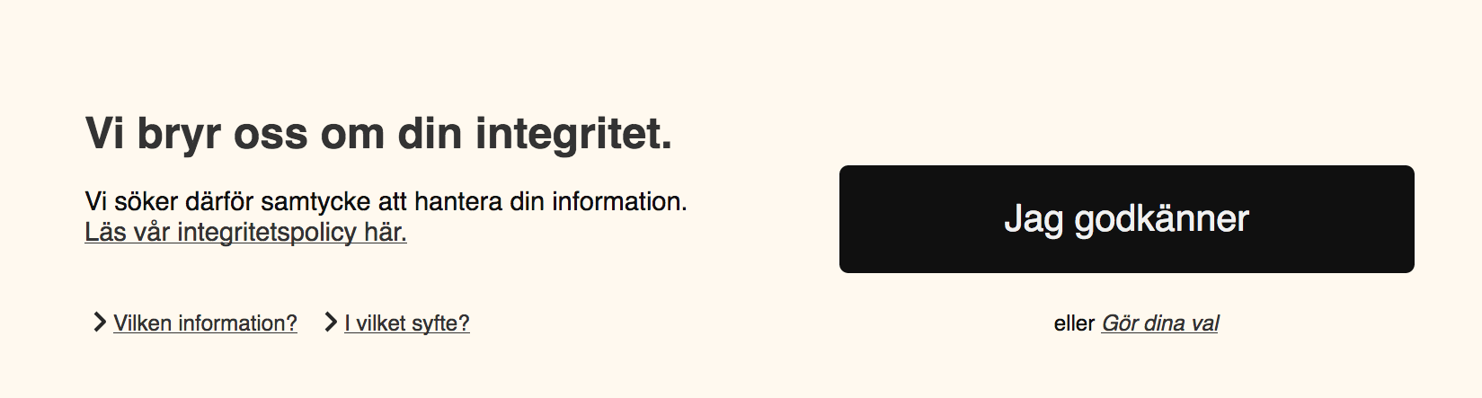
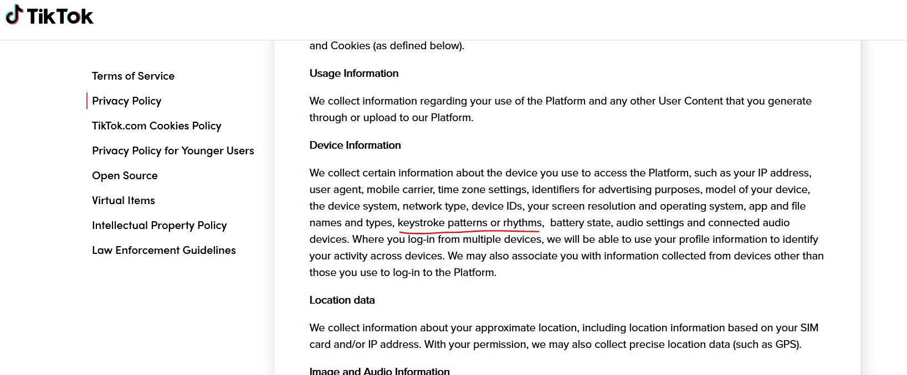
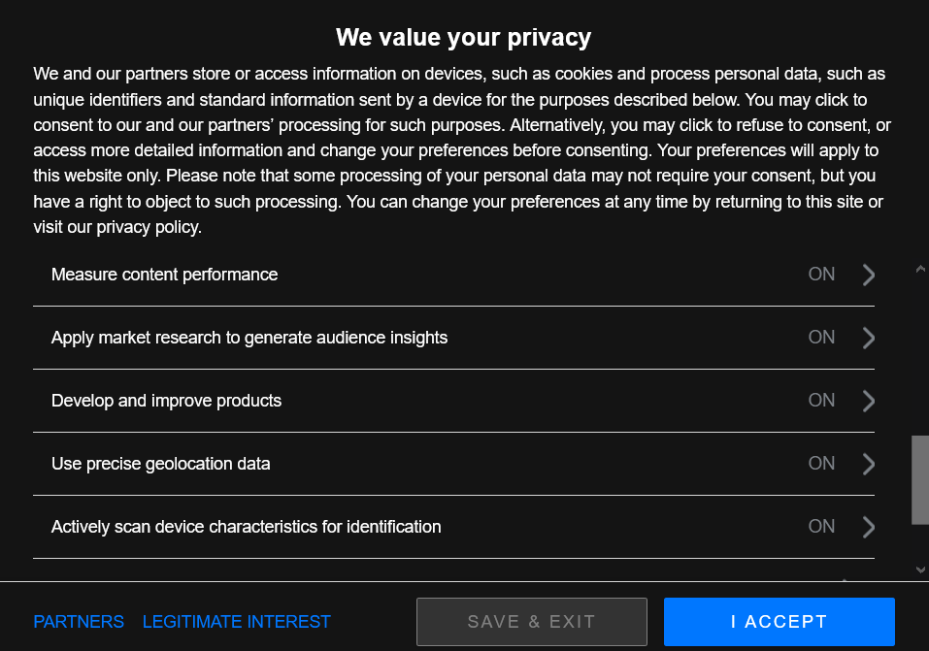
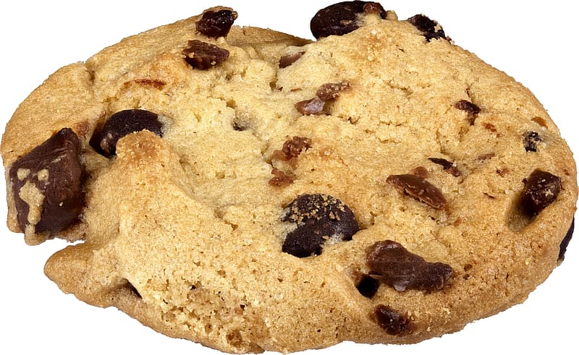
VAD ÄR COOKIES?
Kakor är filer med information om ditt besök på webbsidan.
Ditt namn
Ditt lösenord
Din adress
Din betalnings- information
Dina preferenser
PERSONLIG INTEGRITET ONLINE
Notes:
Presentera cookies:
Man känner igen att ibland när man går in på en hemsida poppar ofta ett sådant här fönster upp. Godkänner du hemsidans cookies? Vanligt är att många snabbt klickar ja här, för att få fortsätta använda hemsidan. Detta blir faktiskt ett digitalt spår.
Cookies är små textfiler som sparas i din webbläsare, eller få viss information från din terminal när du besöker olika webbplatser. De används av företag och organisationer för att samla in information om ditt beteende online – och i vissa fall kan även illasinnade aktörer utnyttja dem. Informationen ses som mycket värdefull, både för kommersiella syften och av säkerhetsskäl. Därför är det viktigt att förstå vad man faktiskt godkänner när man accepterar en cookie-förfrågan. (källa: https://pts.se/sv/privat/internet/integritet/kakor-cookies/)
När man går in på sidan en vecka senare plockas den här informationen fram och på så sätt anpassas sidan till dig. Sidan kan då till exempel:
Förenkla inloggningen på en sida så du slipper fylla i användarnamn och lösenord varje gång
Hålla reda på vilka varor du lagt i din varukorg när du handlar på nätet
Hålla reda på att du inte röstar två gånger i en omröstning
Notera hur tick-tok vill spara hur länge man integrerar i tid. (Fönstret längst till höger)
https://adssettings.google.com/authenticated
https://www.tiktok.com/legal/privacy-policy?lang=en

Slide 10
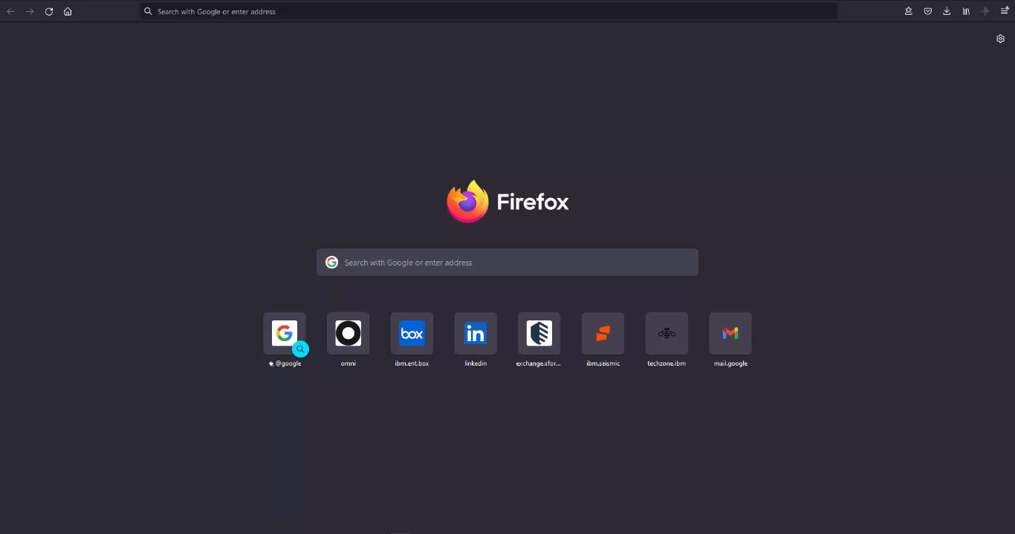
PERSONLIG INTEGRITET ONLINE
Notes:
Lightbeam-demonstration, hur hemsidor kommunicerar i bakgrunden:
Vi ska titta lite närmare på hur cookies interagerar med varandra med hjälp av ett program som heter Lightbeam.
När du öppnar en hemsida är det oftast inte bara den hemsidan som öppnas på din dator, den hemsidan du går in på kan i sin tur kalla på flera andra hemsidor.
Låt mig visa. (starta filmen på sliden och berätta samtidigt som filmen visas:)
I Lightbeam kan vi spåra vad som händer när vi öppnar en hemsida. Om vi som exempel går in på aftonbladet.se kan vi se Lightbeam hur hemsidan öppnas, men också en rad underdomäner: till exempel för analys, reklam, eller som här till exempel vädret.
Nu öppnar vi några fler sidor, som svd.se och blocket.se. Det kan vi nu se i Lightbeam, och att alla dessa sidor har kallat på flera underdomäner – som för analys och reklam.
Och i vissa fall - som här –delas dom där sidorna mellan dessa sidor. Det kan dessa hemsidor använda för att spåra oss mellan hemsidorna, genom att den här hemsidan i sig använder en cookie som finns representerad på alla dom här sidorna.

Slide 11
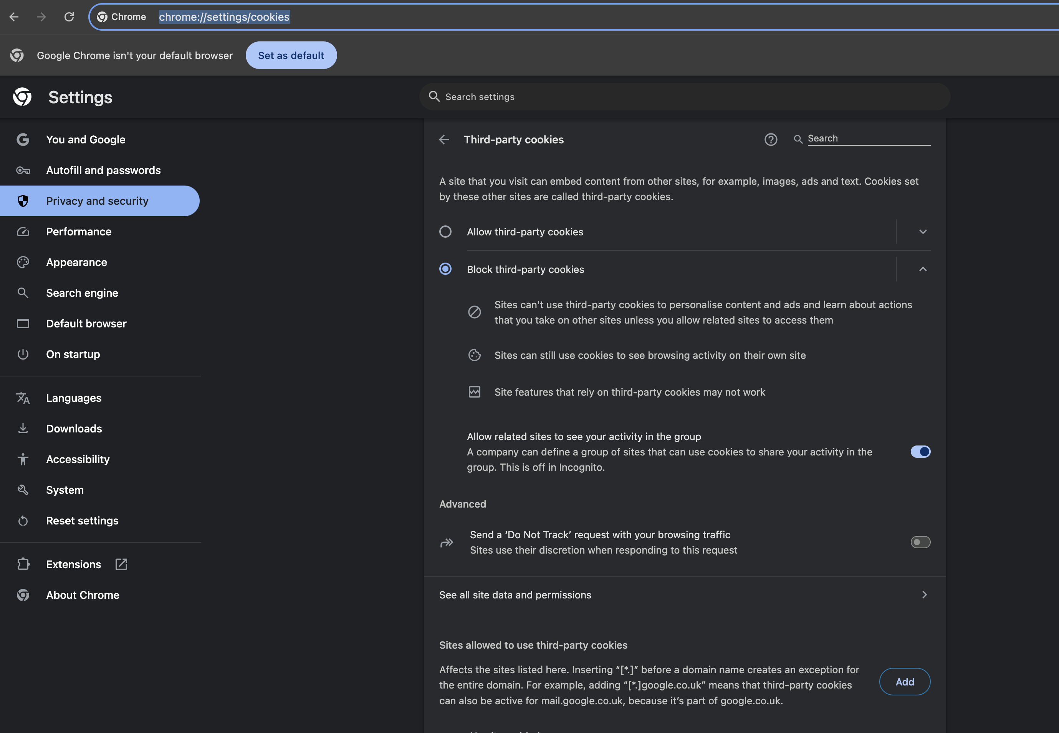
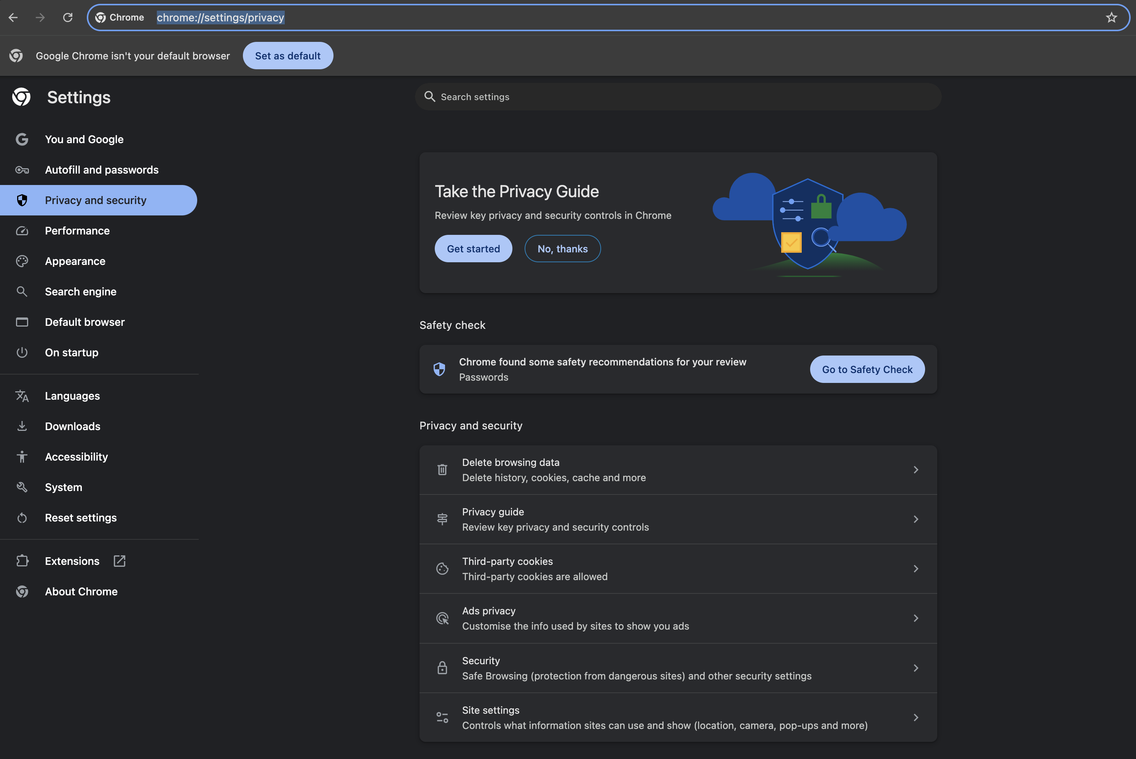
Cookie-inställningar
PERSONLIG INTEGRITET ONLINE
Notes:
Fortsättning, om cookies 2
Hur kan man hantera sina cookies i webbläsaren?
Cookies används allstå för att anpassa hemsidorna till oss, till exempel för att rikta reklam till just dig. Det är därför plötsligt hela ditt flöde blir fullt med annonser för sneakers om du har googlat på det. Vår personliga information är skyddad genom bland annat GDPR på EU-nivå och lagen om elektronisk kommunikation (LEK) på Sverige-nivå. De säger bland annat att vi måste aktivt välja vad som ska sparas eller ej. (Källa: https://pts.se/internet-och-telefoni/kakor-cookies/)
Man kan välja i din webbläsare om och hur kakor ska lagras. Tryck för animation.
Detta exempel är för google chrome.
Gå in på: chrome://settings/privacy eller klicka på chrome-menyn.
Klicks på Inställningar eller Settings (engelska) i menyn
Välj Sekretess och säkerhet (Privacy and security).
Klicka på Cookies och annan webbplatsdata (Cookies and other site data).
Här kan du:
Tillåta alla cookies (Allow all cookies)
Blockera tredje parts cookies (Block third-party cookies)
Blockera alla cookies (Block all cookies)
Anpassa inställningar får specifika webbplatser.

Slide 12


Cookie-inställningar
Om du klickar här kan du göra mer specifika val
PERSONLIG INTEGRITET ONLINE
Notes:
Fortsättning, om cookies 2. Man kan också hantera cookies direkt på en hemsidan.
Hemsidor kan göra det mer eller mindre krångligt att hantera cookies. Men viktigt att känna till är:
Hemsidan måste direkt ha som alternativ att godkänna (agree) eller avisa (reject) alla valbara cookies. Men ibland så följer inte företag regler och så måste man göra det på ett krångligt sätt. 2022 dömde frankrike google på 150 miljoner euro för att de inte gav användaren alternativet att avvisa på en enkelt sätt. (källa: https://www.consentmanager.net/se/kunskap/cookie-banner-fel/)
Det går att påverka ytterligare genom att man kan välja vissa specifika inställningar om man klickar på hantera cookies (manage cookies) eller går in på cookie-inställningar efteråt. Man måste ha möjlighet att ändra sig, även om man tackat ja en gång.

Slide 13
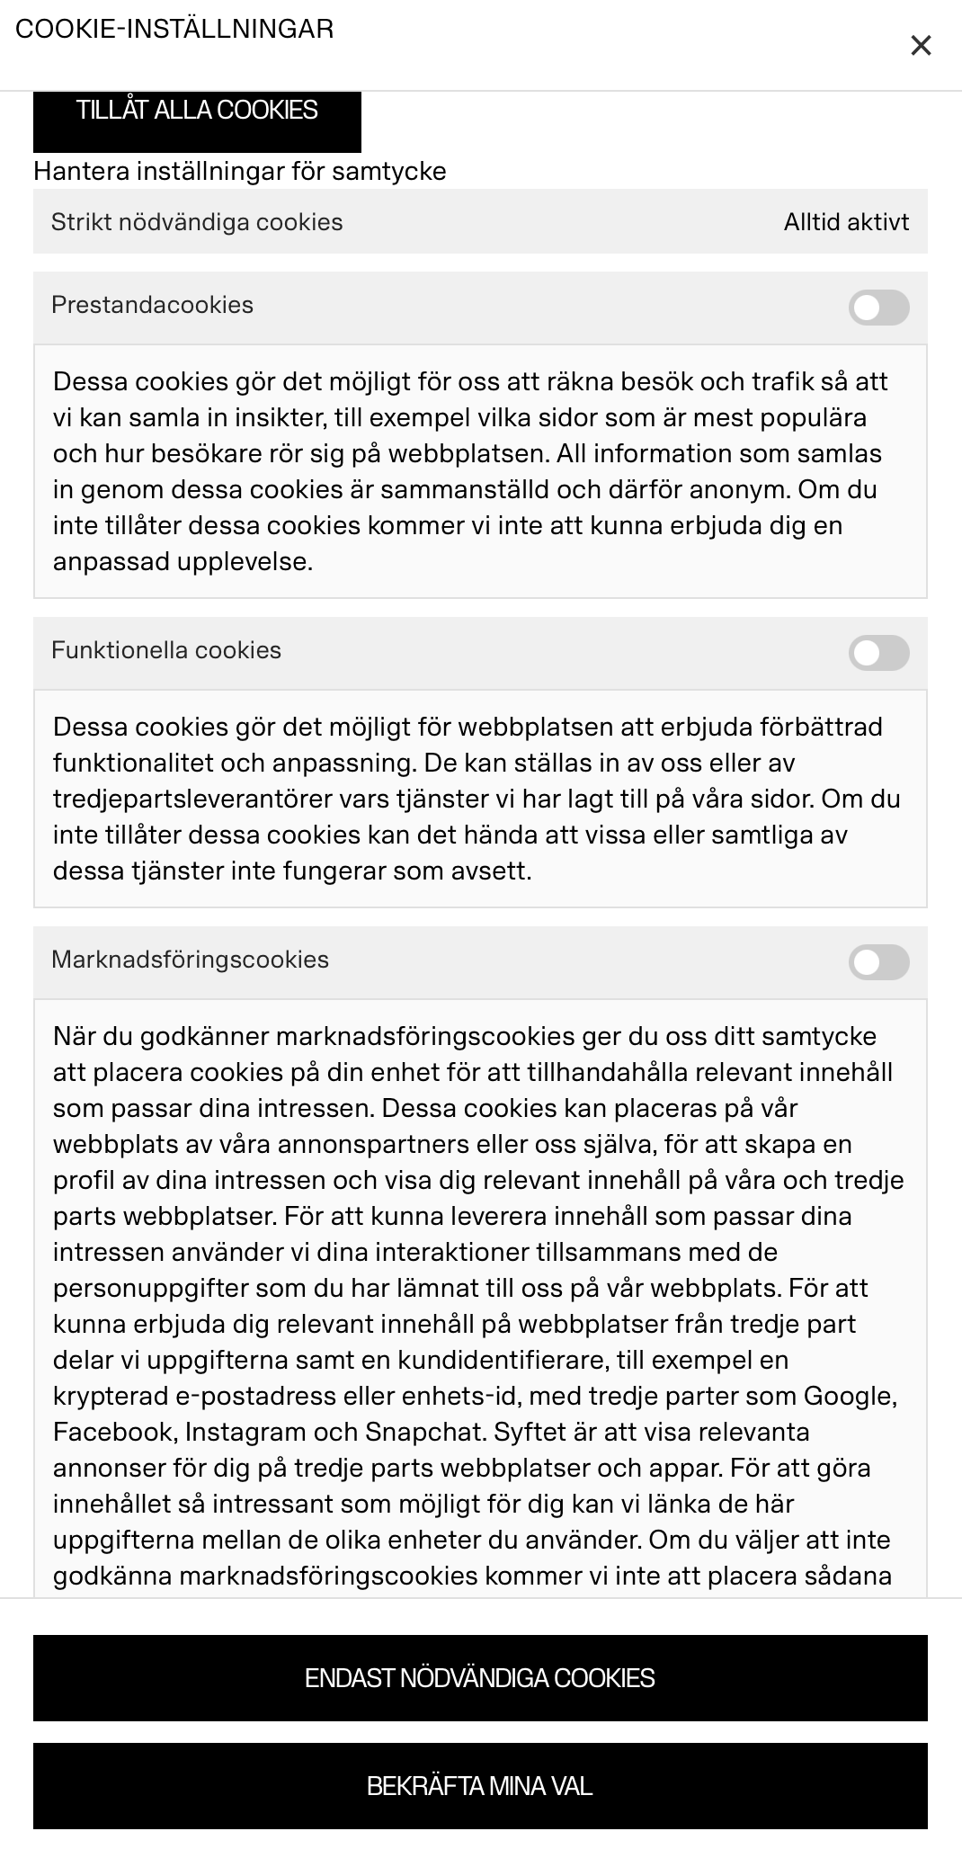
Cookie-inställningar
Här kollar de hur exempelvis hur många som besöker webbplatsen,
Här beskriver webbsidan att de kan anpassa webbplatsen beroende på ditt beteende
Här beskriver webbsidan att de kan sälja vidare informationen om dig till en ”tredje part”
PERSONLIG INTEGRITET ONLINE
Notes:
Fortsättning, om cookies.
Om man väljer att klicka på ”hantera cookies” eller cookie inställningar kan man bli överväldigad av massa text. Det finns dock viktig information att veta här och du kan ändra dig när som helst.

Slide 14
Cookie-övning
Notes:
Man kan välja att göra övningen i diskussionsgrupper/bikupor eller som handuppräckningsövning med hjälp av PowerPointen beroende på tidsåtgång.

Slide 15
Övning 1: "Finns det en affärsidé?"
Notes:
Övning 1 - "Finns det en affärsidé?":
Finns det en speciell anledning till att inställningarna kan se så komplicerade ut och svårlästa?
Ett alternativ kan vara att man inte orkar läsa igenom och därför väljer den enkla vägen ut. De vill ha informationen och räknar med att vi är lite lata.
En annan är att olika företag helt enkelt använder olika språk och har olika designs, men som kan skapa problem för användaren.
Kanske kan vara svårt som ung/barn att hålla koll på alla nya ord och beskrivningar. Det kan vara bra att be om hjälp om man behöver. Det kan vara viktigt att diskutera vad som är okej att göra som marknadsföring mot ett barn eller ej.

Slide 16
Stadiums cookies?
Övning 2: ”Vad är motivet med kakan?”
Vad skulle en hackare kunna använda cookies för?
Ett flygbolags cookies?
Netflixs cookies?
Notes:
Övning 2 - ”Vad är motivet med kakan?”
Diskutera vad varje enskild aktör kan ha för motiv med att samla in kakor. Man kan arbeta i grupper eller enskilt.
Vad skulle ett stadium kunna använda cookies för? (ta reda på vilka skor du lagt I varukorgen tidigare)
Vad skulle ett flygbolag kunna använda cookies för? (hålla koll på om du sökt på en flygresa till ett land tidigare, kanske för att anpassa priset)
Vad skulle Netflix kunna använda cookies för? (hålla koll på vart man kolla ifrån, vem som loggar in på kontot).
Vad skulle en hackare kunna använda cookies för? (De har kanske inte en hemsida själva, men de kan kan få tag på andra aktörers cookie-data och utnyttja dem genom svagheter i dem. Exempelvis genom något som kallas "session hijacking" vilket är en teknik där man i värsta fall kan utnyttja cookies för att låtsas vara en vanlig användare som bara vill logga in på sitt konto, och på så sätt kapa andras konton).

Slide 17
I. Streamingtjänster? II. En hemsida du inte hört om innan och med mycket AI-genererat eller klick-baitigt innehåll?
Övning 3: ”Vem får del av kakan?”
Vad finns för fördelar för oss med cookies på:
Notes:
Övning 3: ”Vem får del av kakan?”
Vem vill ni ska få del av eran kaka? Det finns inget, så som det ofta är, direkt rätt eller fel svar. Men nu när vi vet lite mer vad det betyder att någon samlar in och lagrar våran information, så är de bra att reflektera vilka val man väljer att göra.
Hur tänker ni när det kommer till:
Streamingtjänster: Se sliden innan för resonemang
En hemsida du inte hört om innan och med mycket AI-genererat eller klick-baitigt innehåll Här vet vi inte vem som ligger bakom hemsidan och de har inte ett rykte att upprätthålla med att skydda sina användare eller samma resurser att vara säker. De kanske till och med har som affärsmodell att sälja din information vidare.

Slide 18
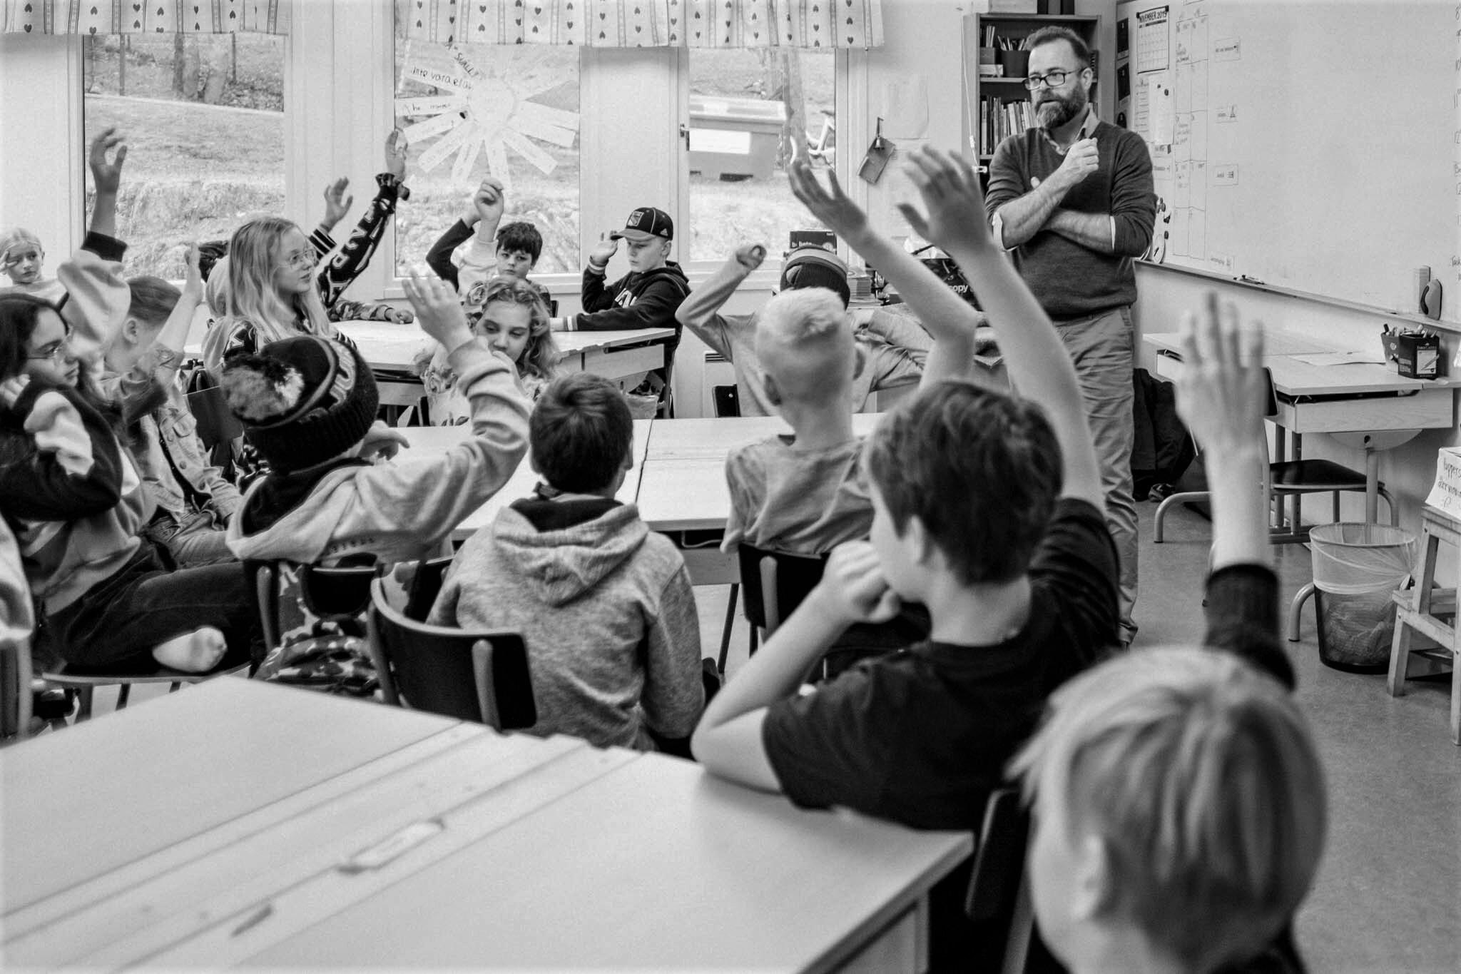
VAD HAR VI LÄRT OSS?
Vad digitala spår och cookies är
Vad cookies används till
Hur vi kan göra vår personliga information säkrare online
Notes:
Sammanfatta vad eleverna har gått igenom och vad de har lärt sig

Slide 19
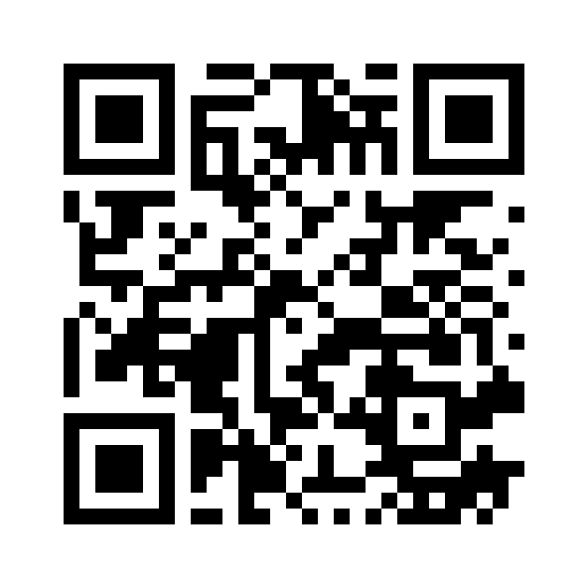

GÅ MED I NÄTVERKET
Notes:
CSA har även ett digitalt nätverk för ungdomar i högstadiet och gymnasiet.
Här kan ni lära er mer om cybersäkerhet, och även om programmering.
Nätverket är helt digitalt och är på plattformen Discord.
Här erbjuder vi olika övningar och uppgifter i cybersäkerhet och programmering, föreläsningar från bland annat Spotify, studenter på universitetet kommer berätta hur det är att vara student och vad man kan studera om man är intresserad av dessa ämnen och mycket mer!
Läs mer och anmäl er på www.cybersecurityacademy.se/fritiden/community Community - Cyber Security Academy

Slide 20




